Slide 1
Заболевания вен нижних конечностей
1.Варикозная болезнь

Slide 2
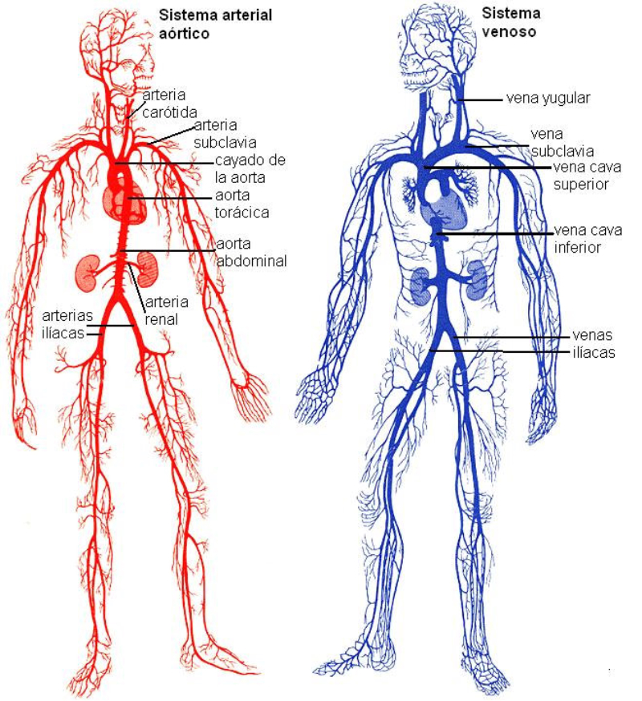

Slide 3
В России варикозом страдают 20% мужчин и 40% женщин, из которых у 15% имеются трофические расстройства.

Slide 4
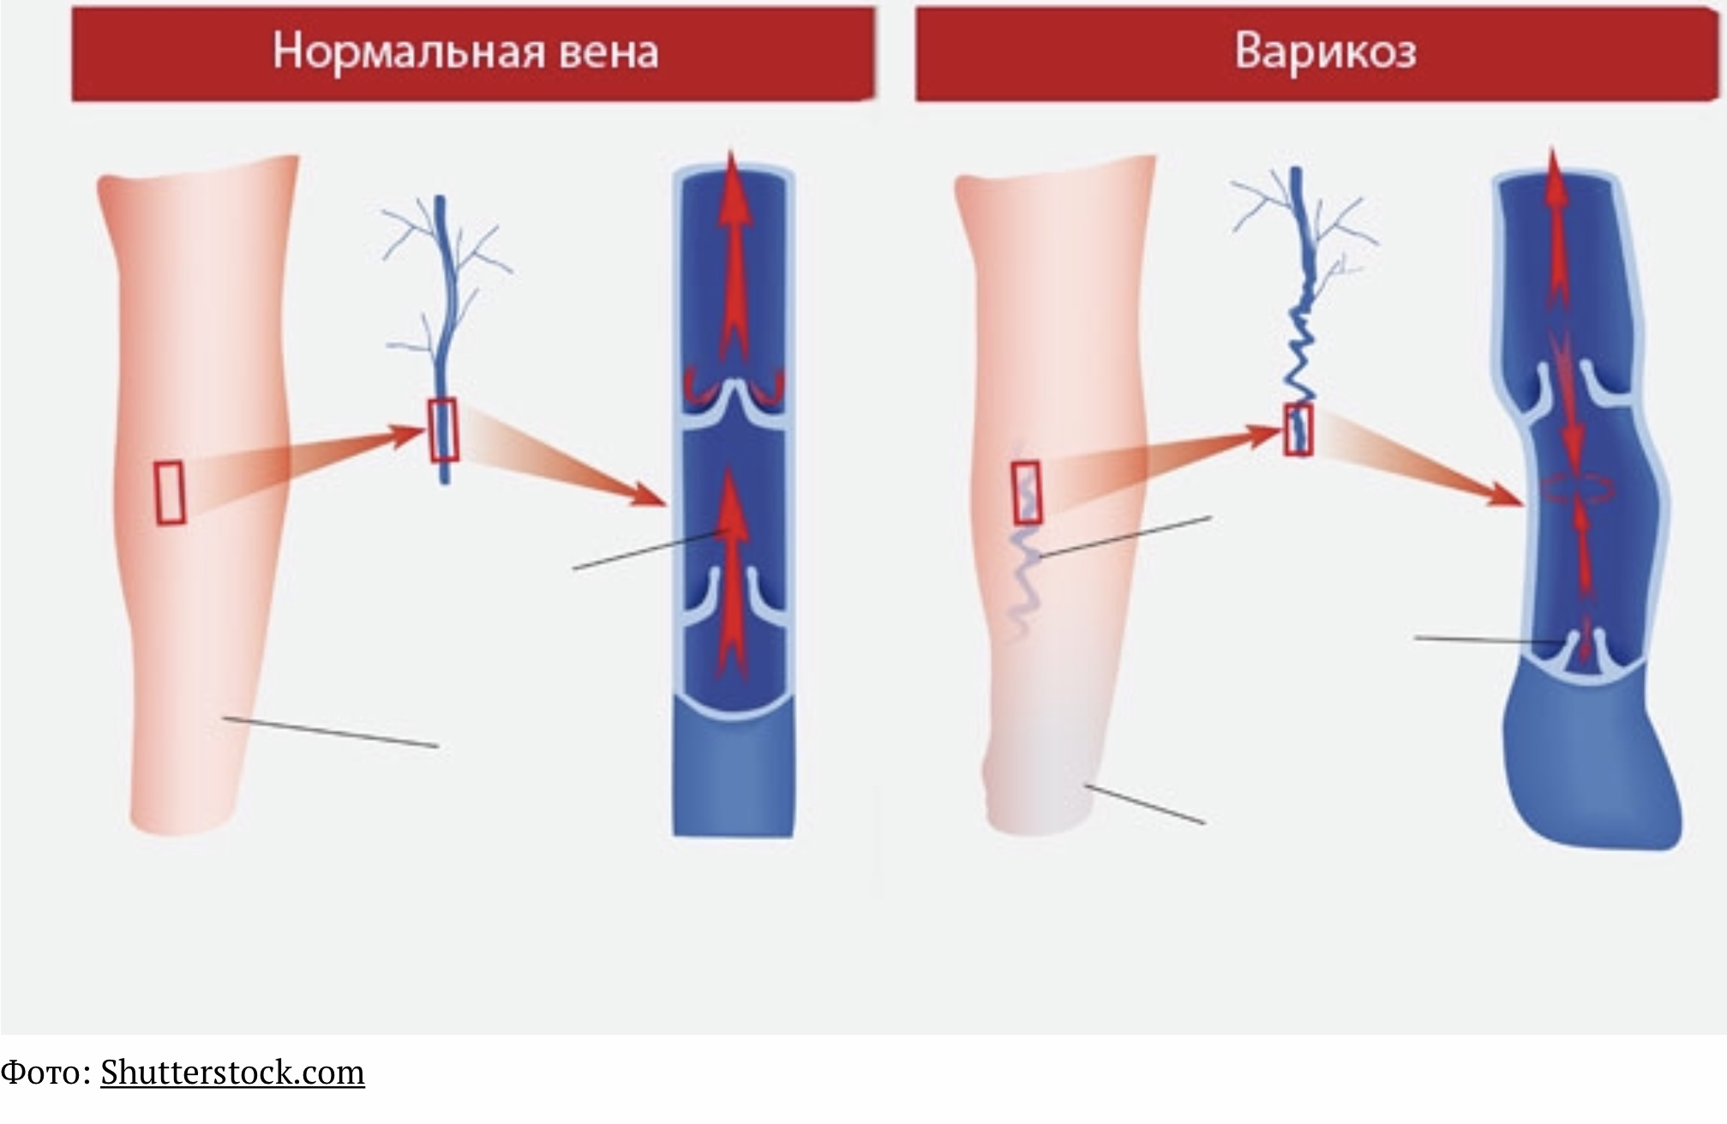

Slide 5
Симптомы венозной недостаточности нижних конечностей
Ощущение тяжести в ногах
Быстрая утомляемость ног при пребывании в положении стоя
Отеки ног , боль по ходу венозных стволов
Судороги в ногах
Появление зуда кожи ног
Изменение цвета кожи ног, появление тёмных пятен на коже ног
Появление расширенных вен на ногах
Появление изъязвлений на коже ног

Slide 6
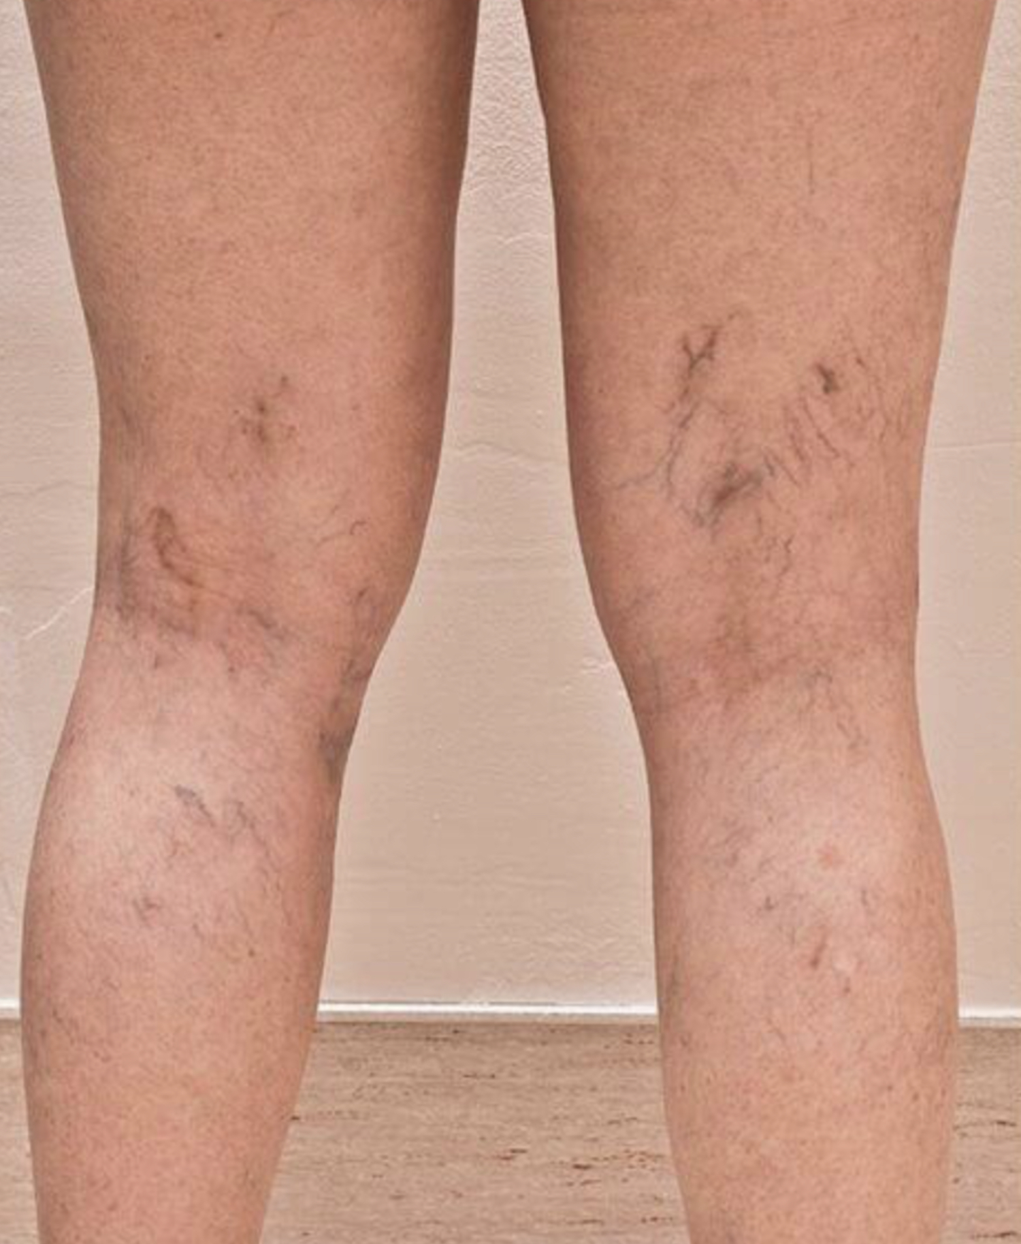

Slide 7
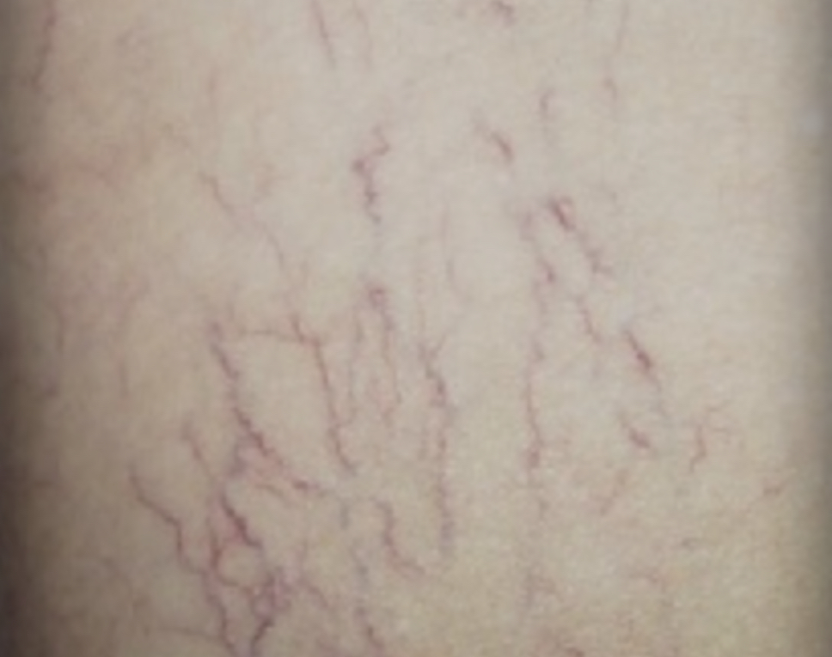

Slide 8
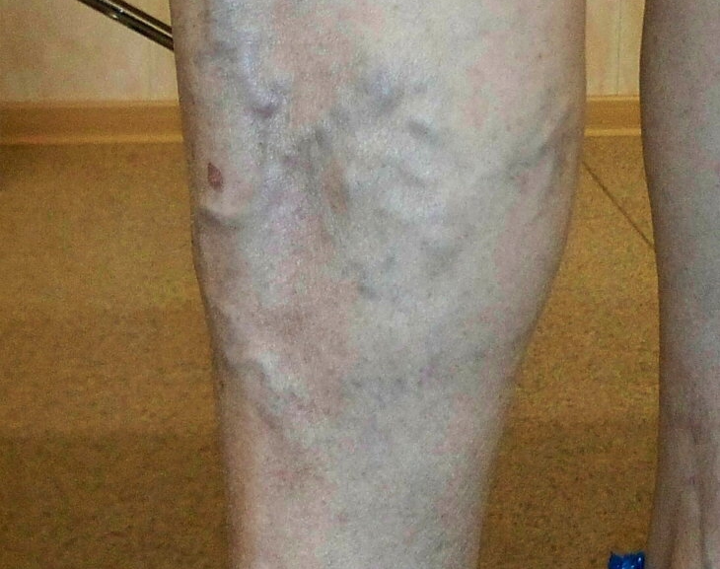

Slide 9
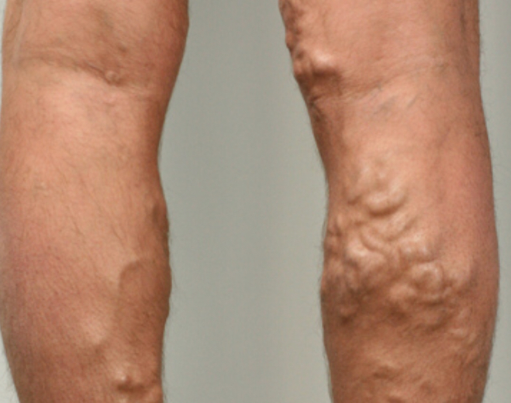

Slide 10
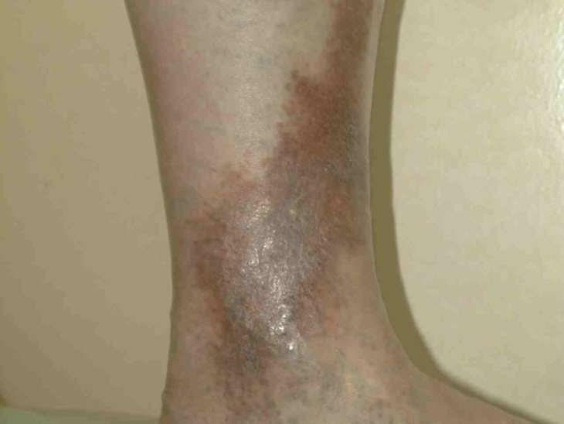

Slide 11
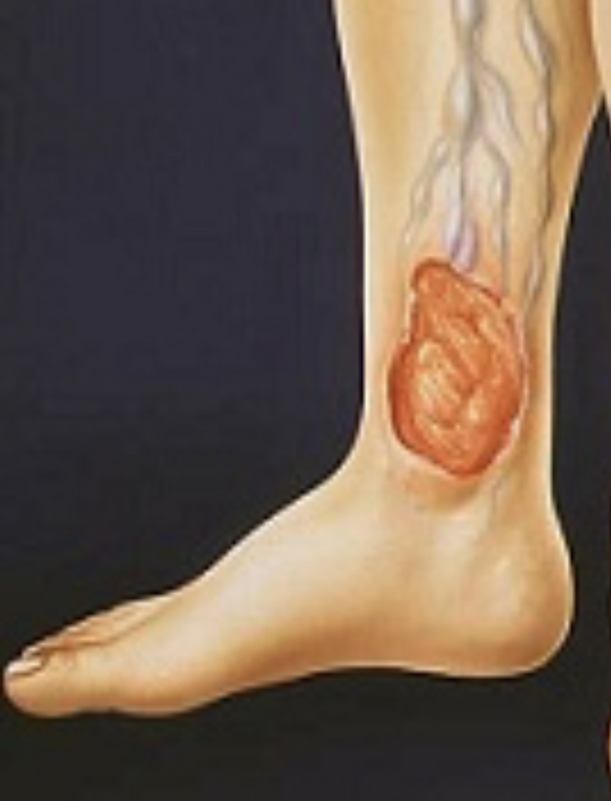


Slide 12
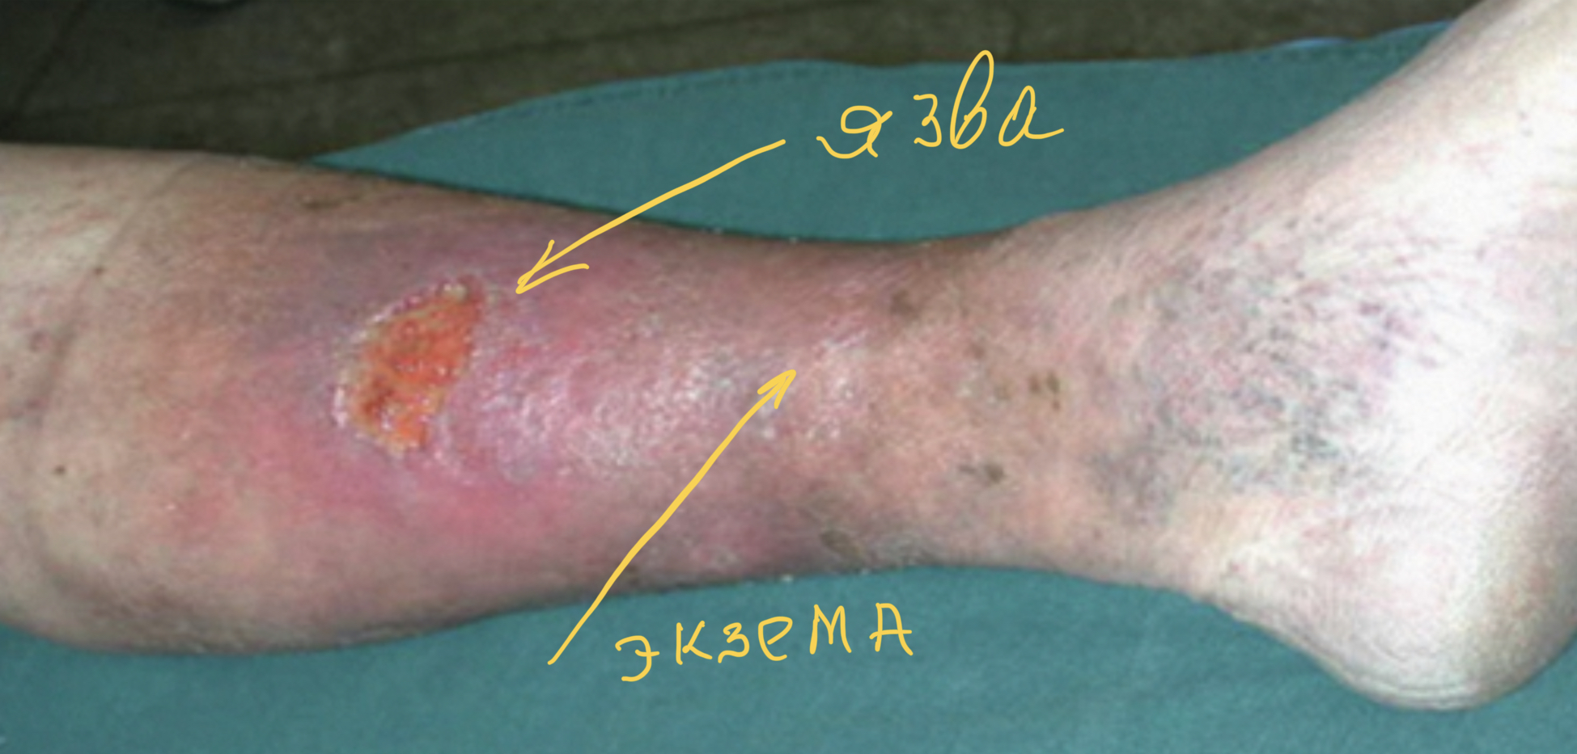

Slide 13
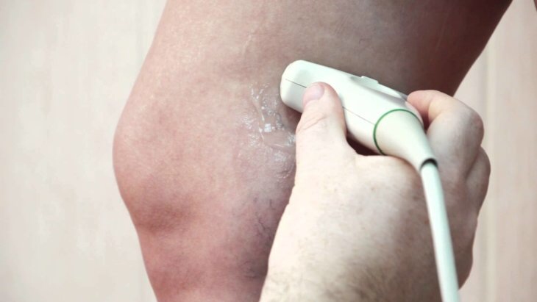
Ультразвуковая диагностика патологии вен

Slide 14
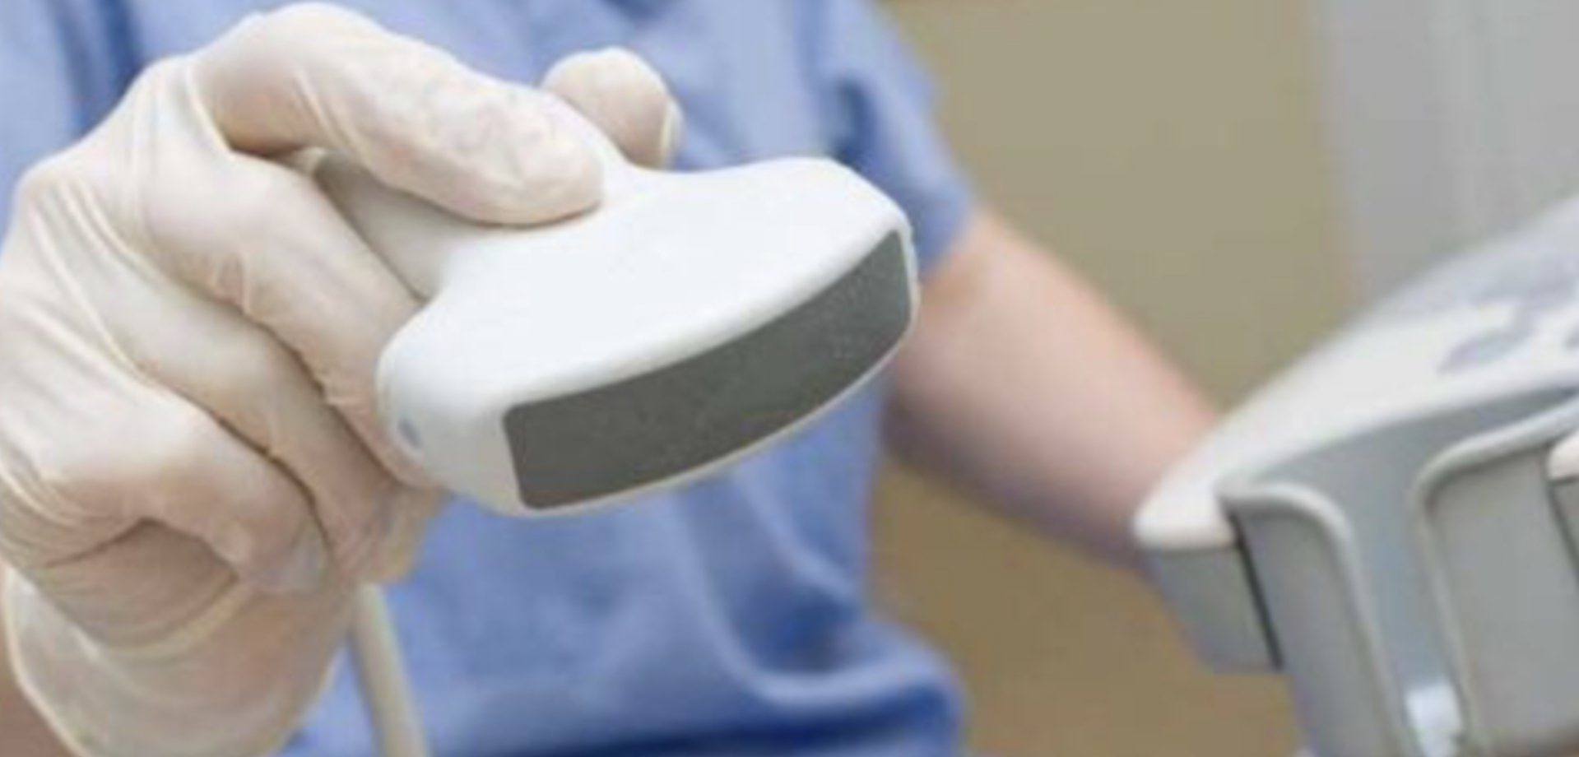

Slide 15
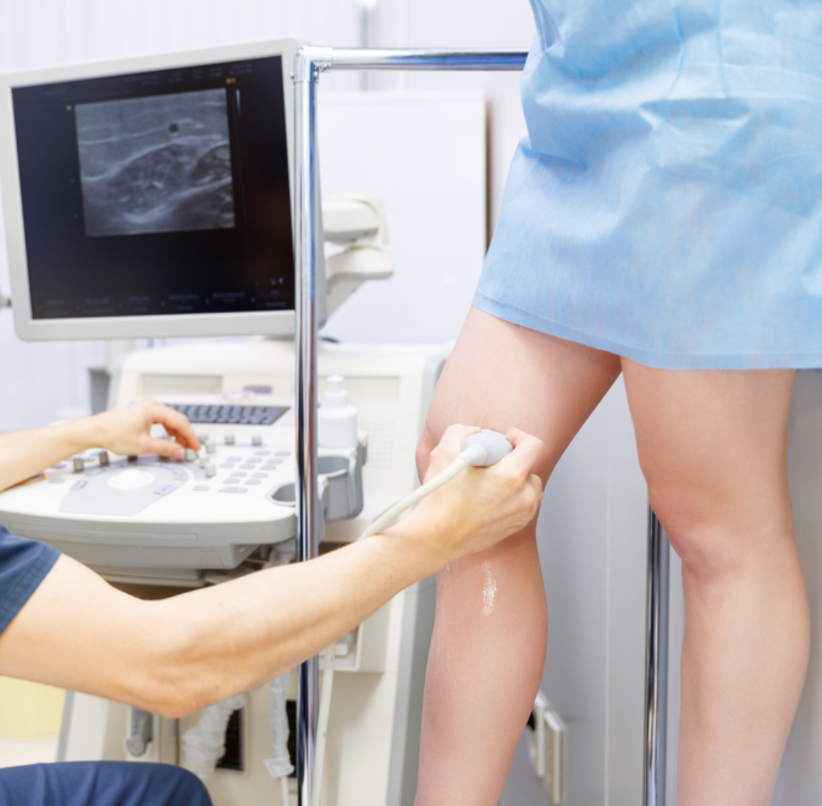

Slide 16
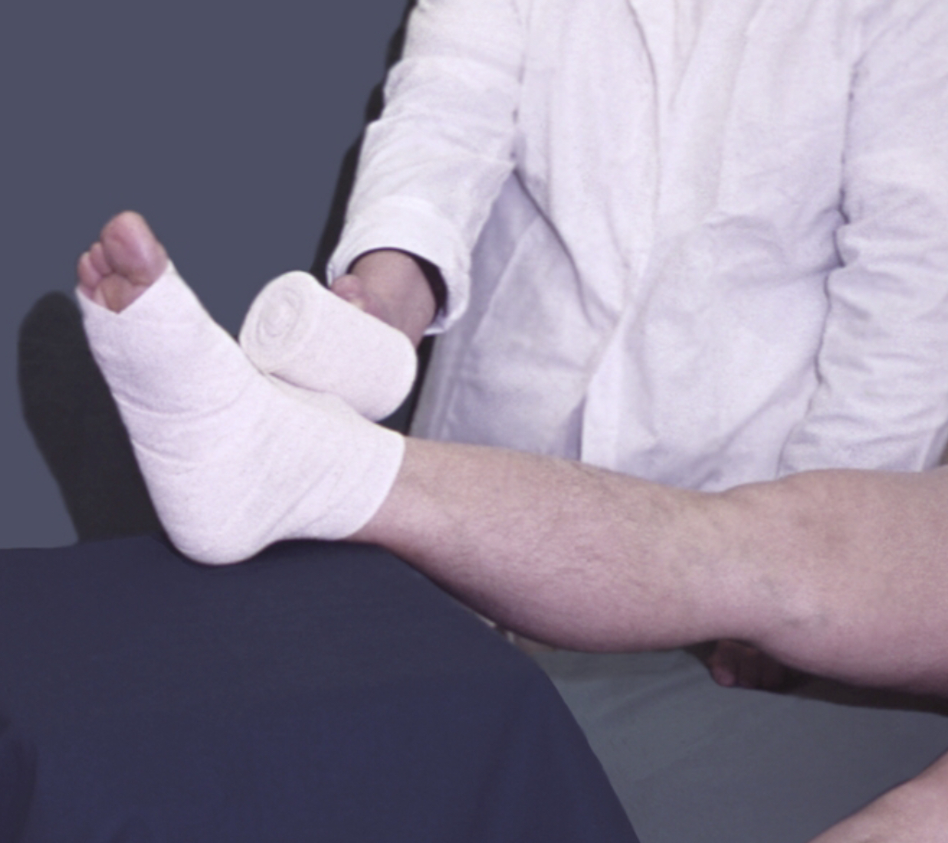
Лечение венозной недостаточности нижних конечностей

Slide 17
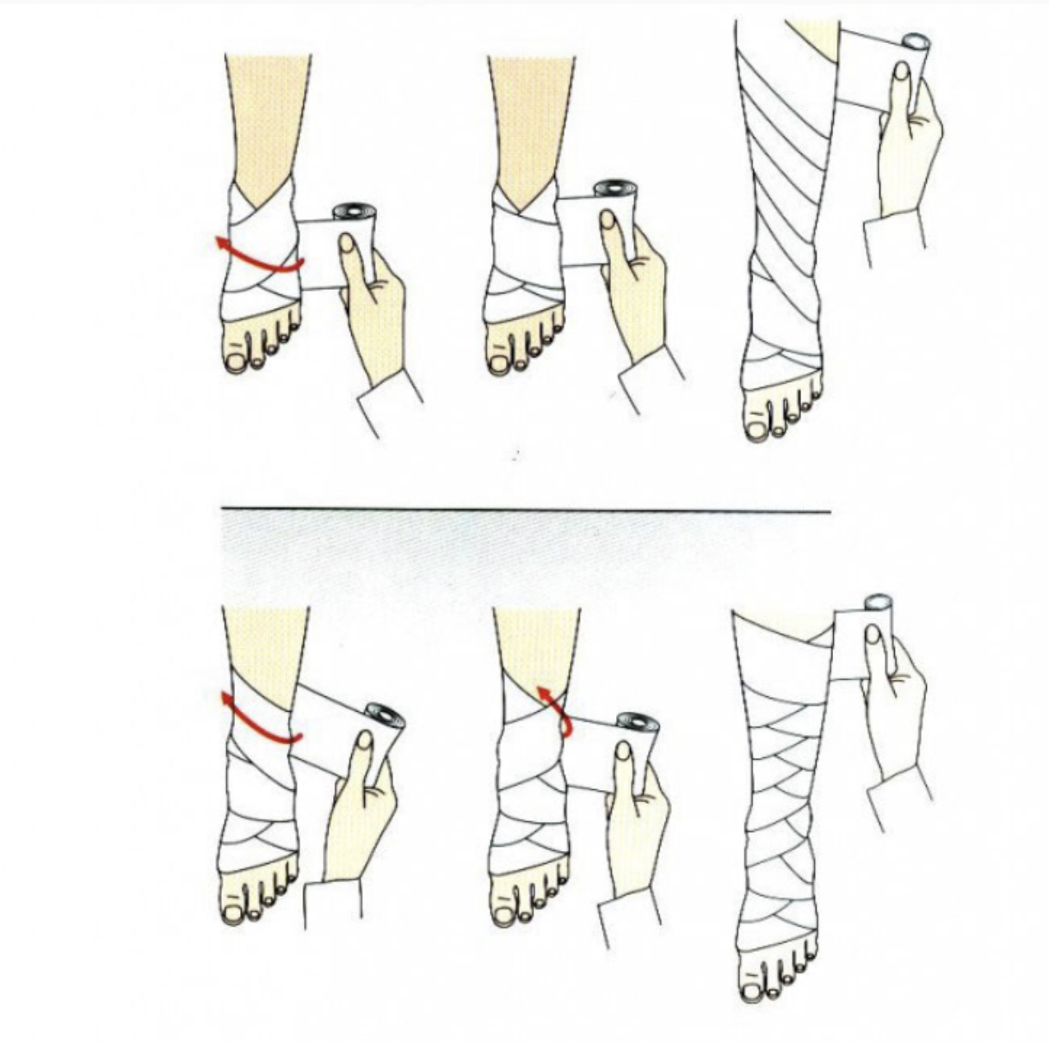

Slide 18
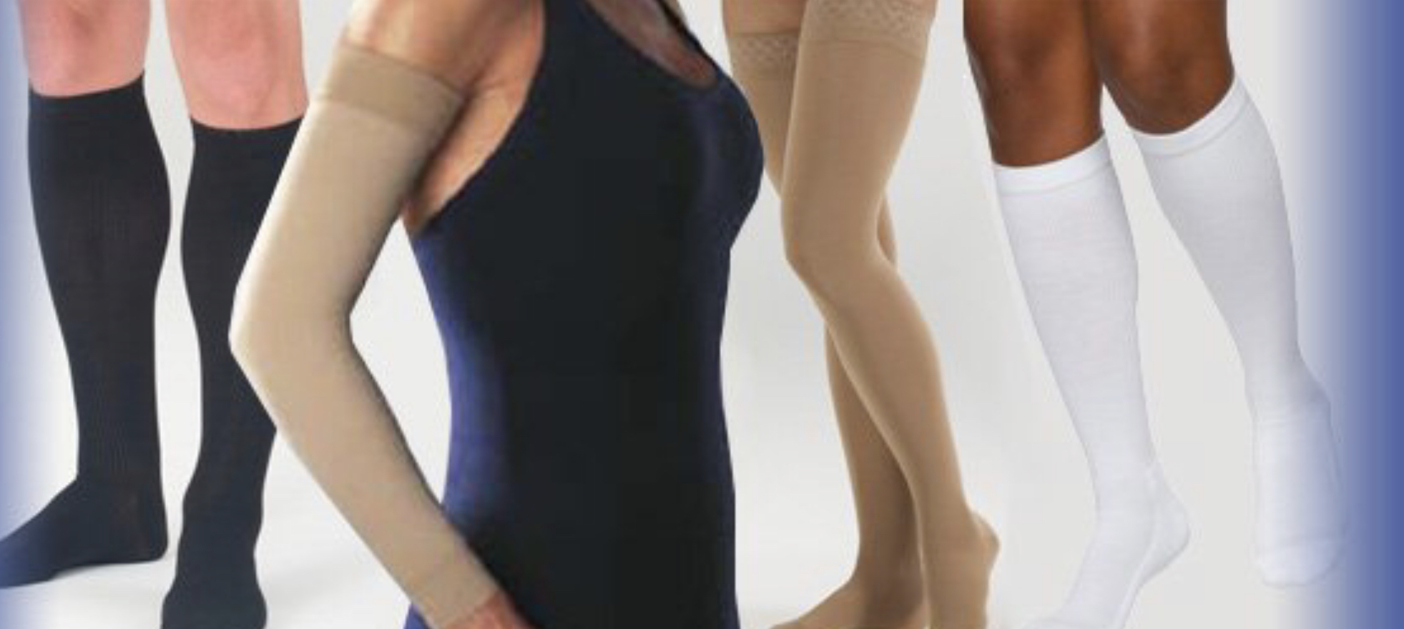

Slide 19
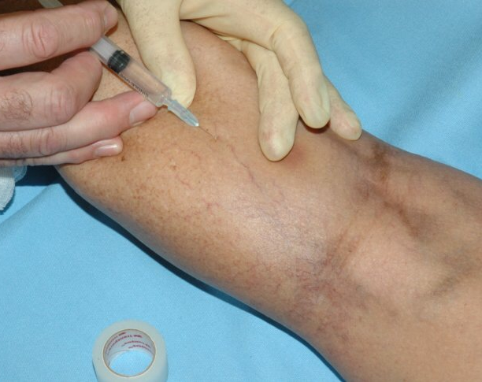
Лечение варикозного расширения вен
Пункционная склеротерапия

Slide 20
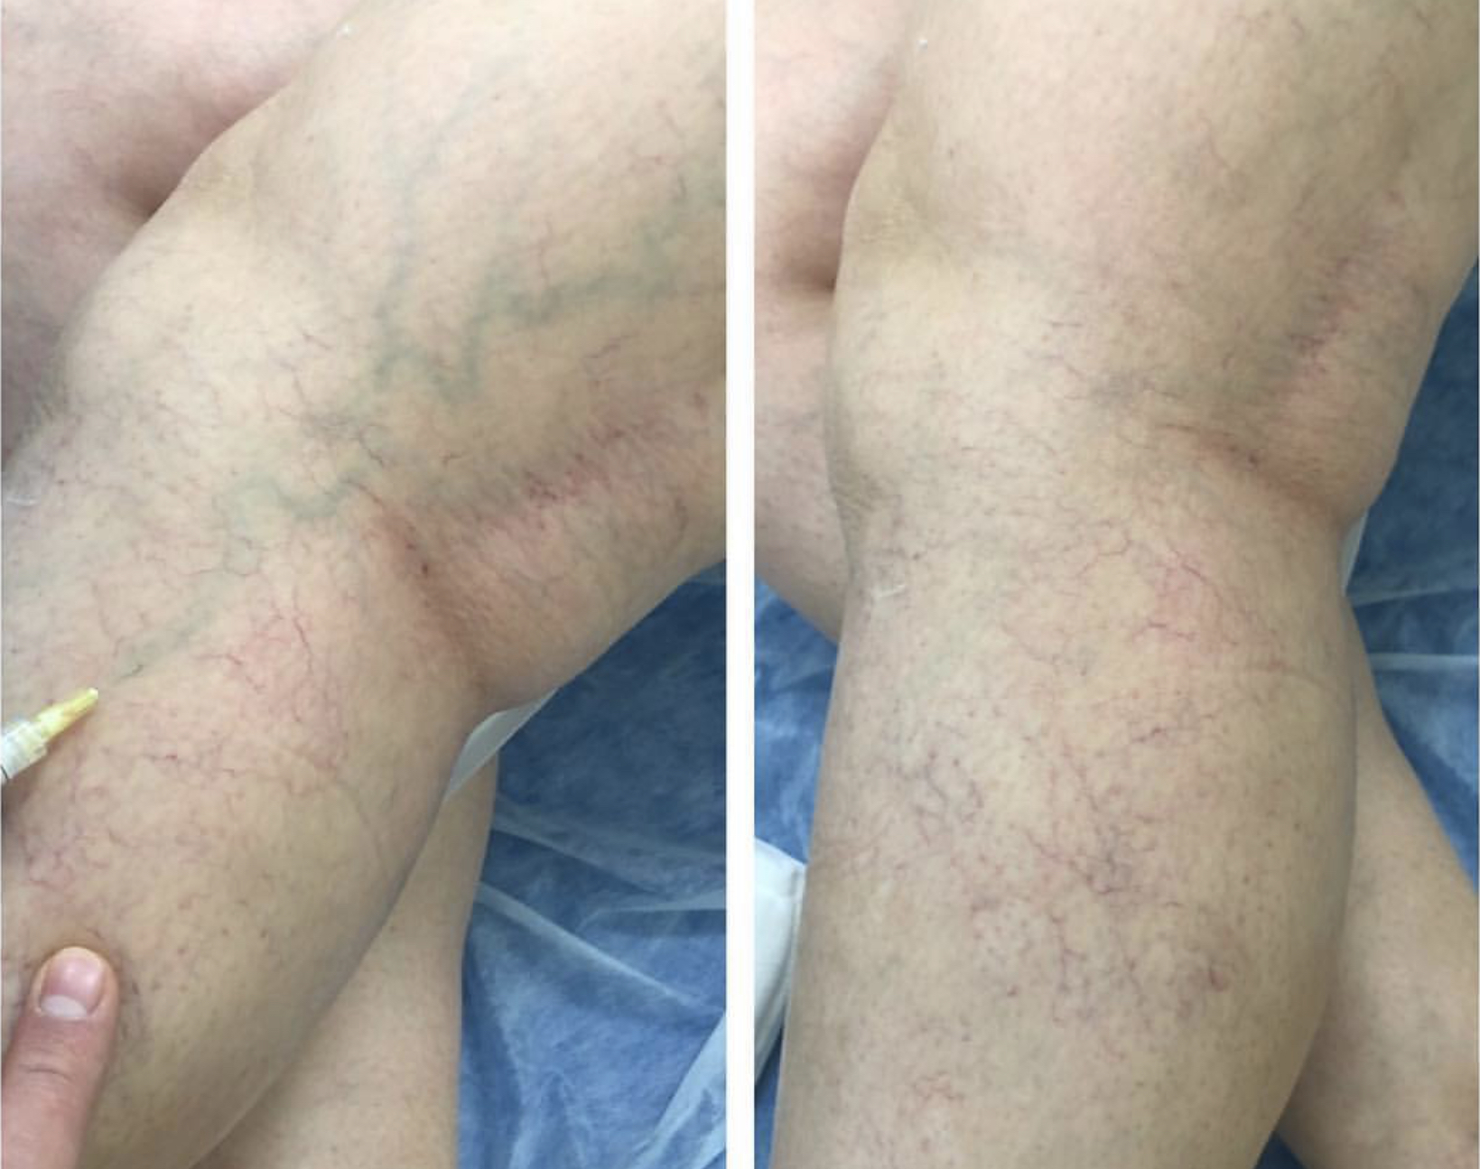
Лечение варикозного расширения вен
Пункционная склеротерапия

Slide 21
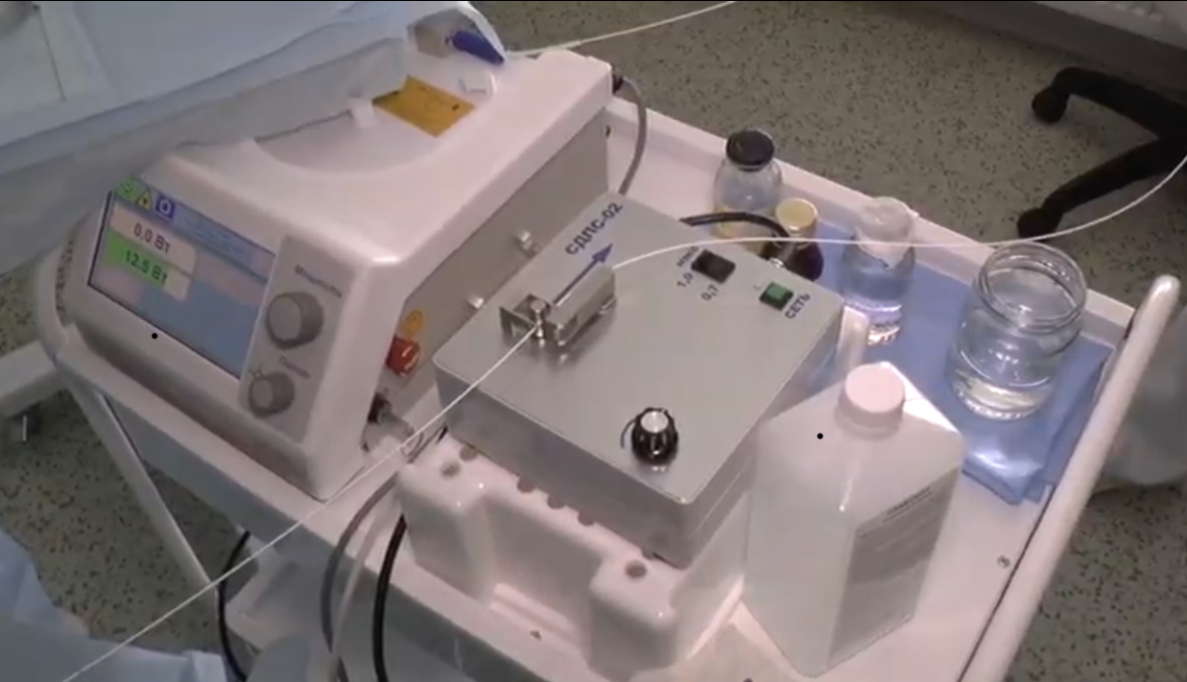
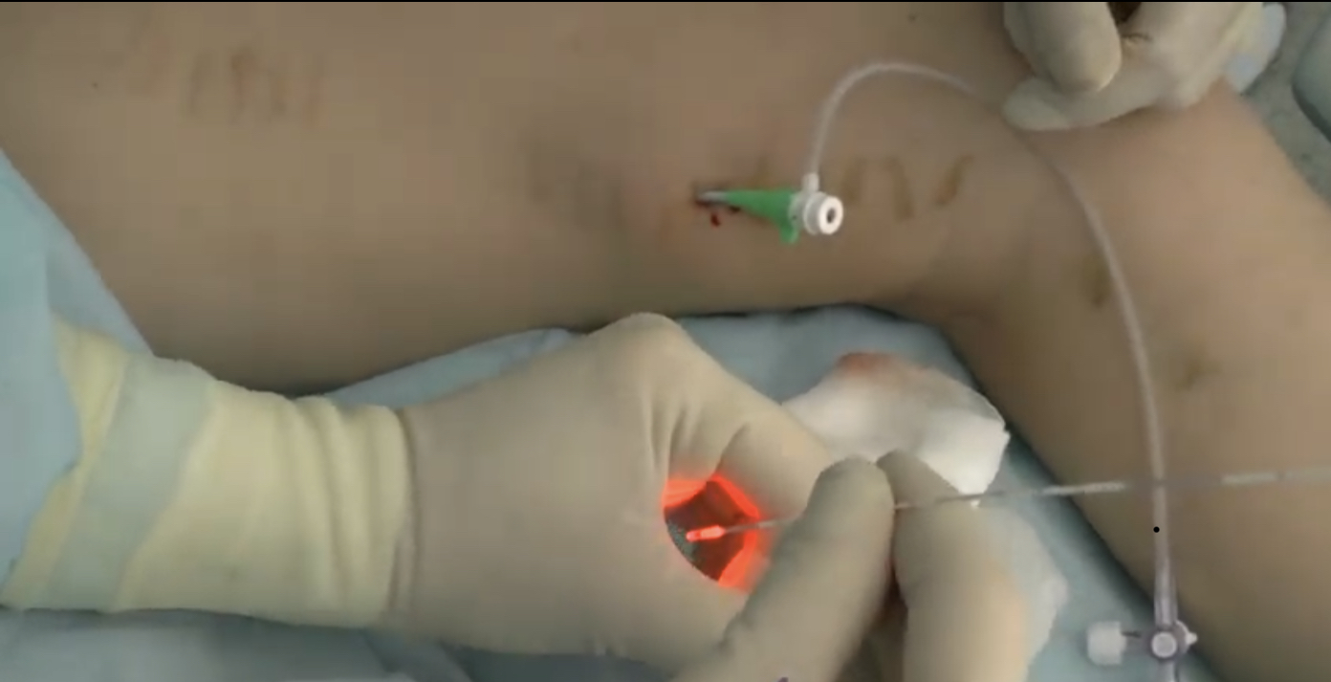
ЭВЛА – эндоваскулярная лазерная абляция

Slide 22
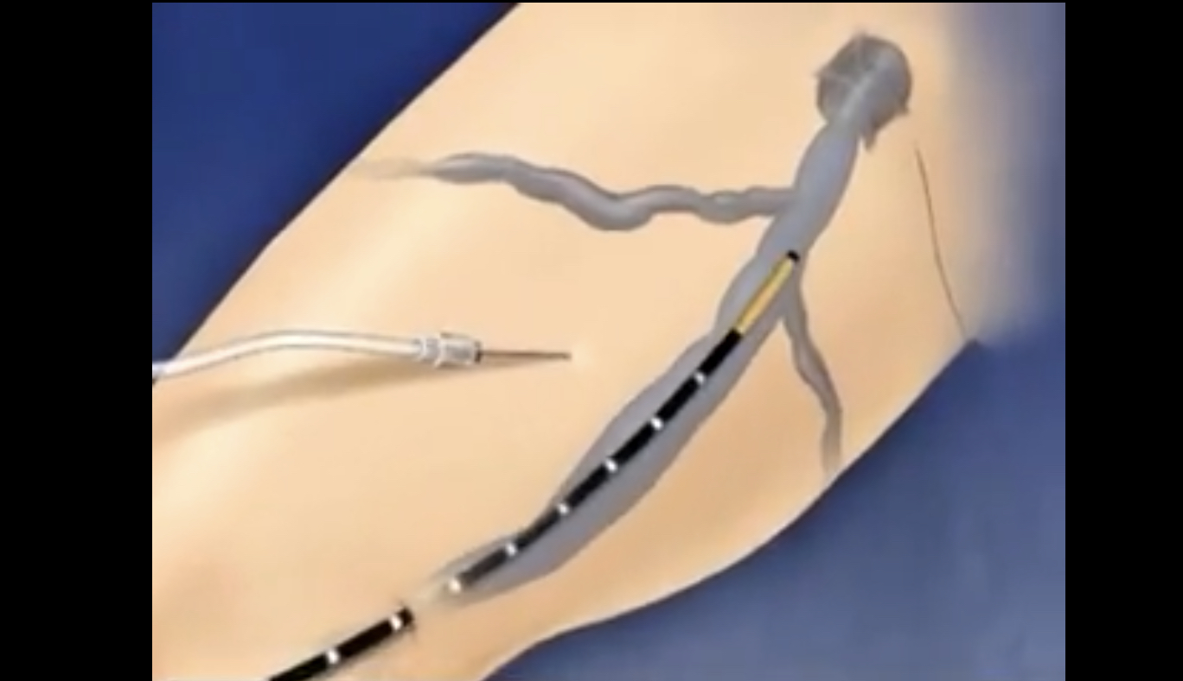
ЭВЛА – эндоваскулярная лазерная абляция

Slide 23
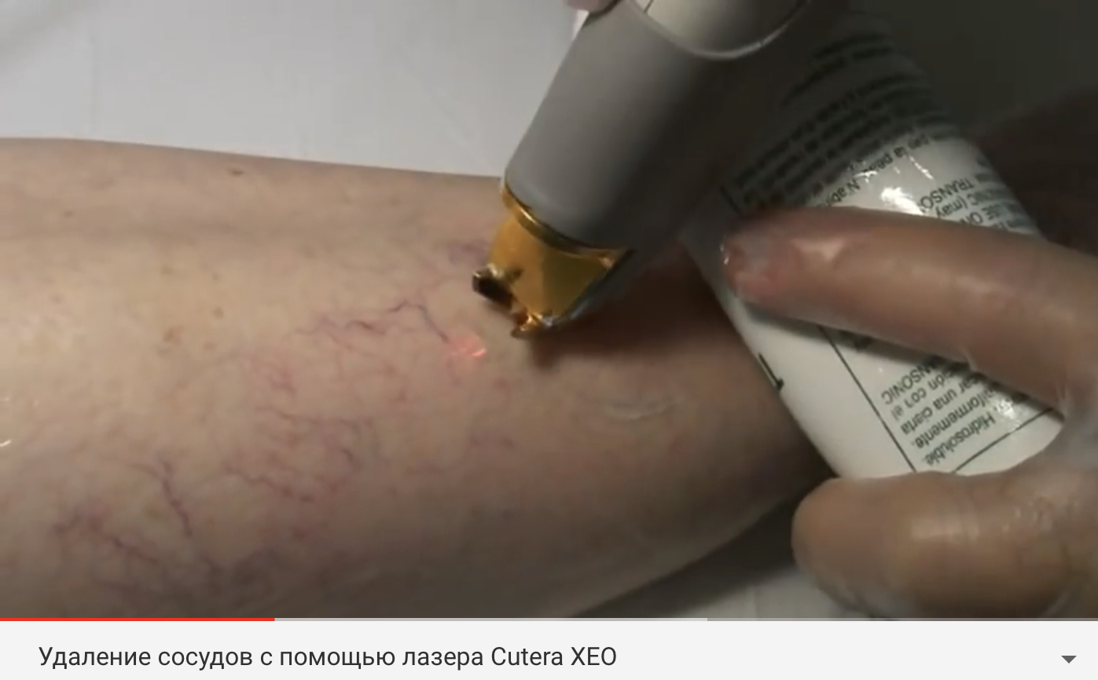
Накожная коагуляция лазером CUTEA XEO телеангиоэктазий

Slide 24
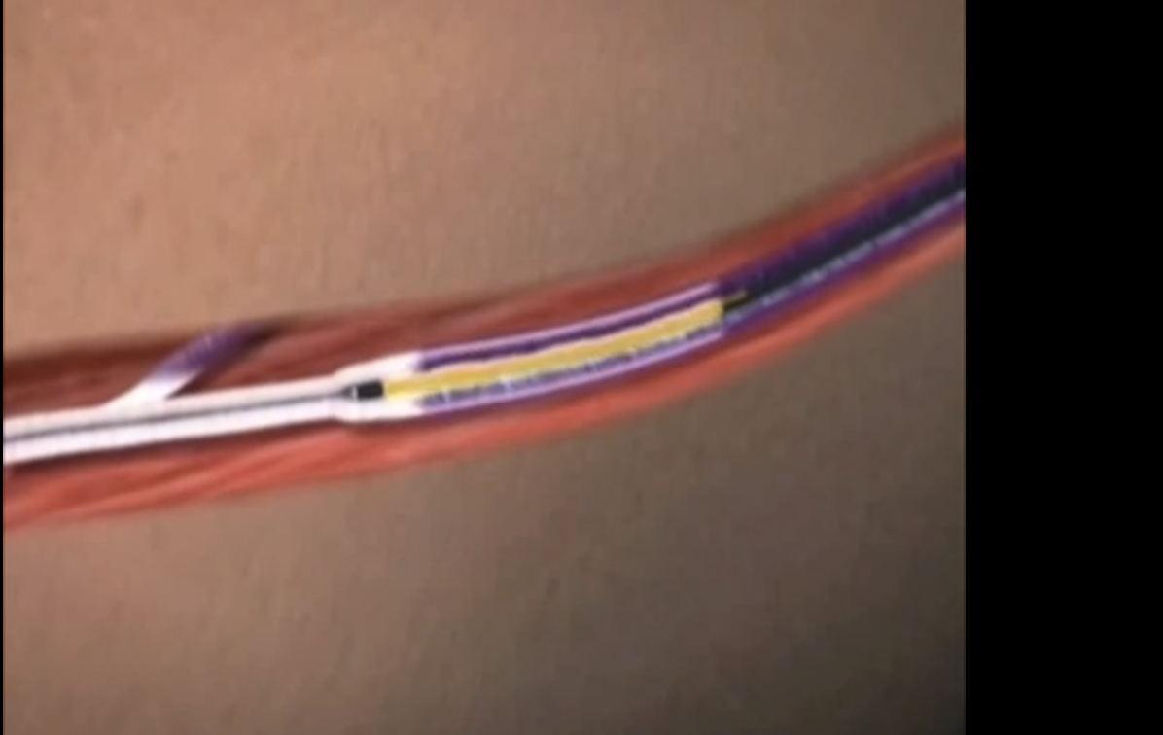
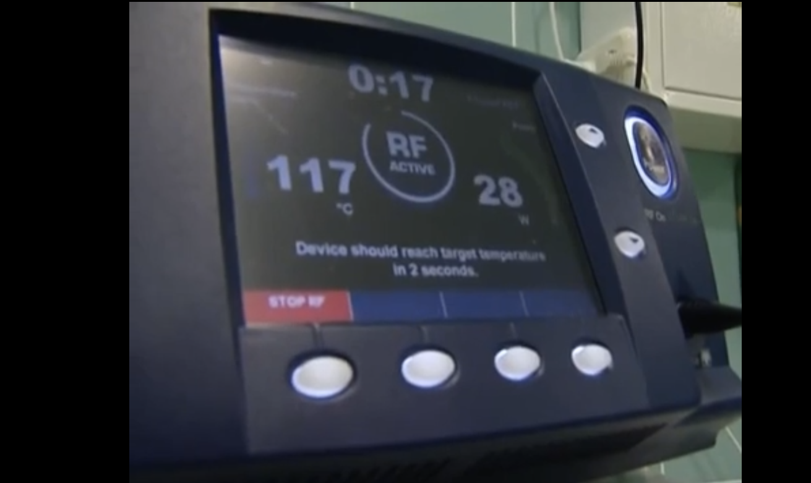
Радиочастотная катетерная облитерация вен ( Covidien

Slide 25
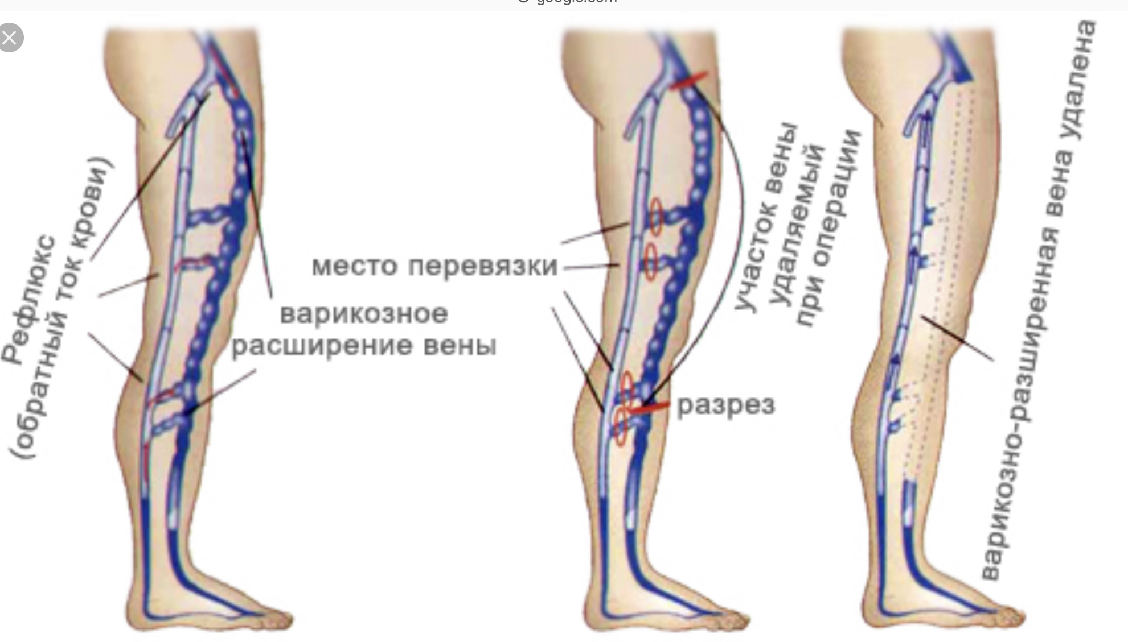

Slide 26
Заболевания вен нижних конечностей
2.Тромбоз вен

Slide 27
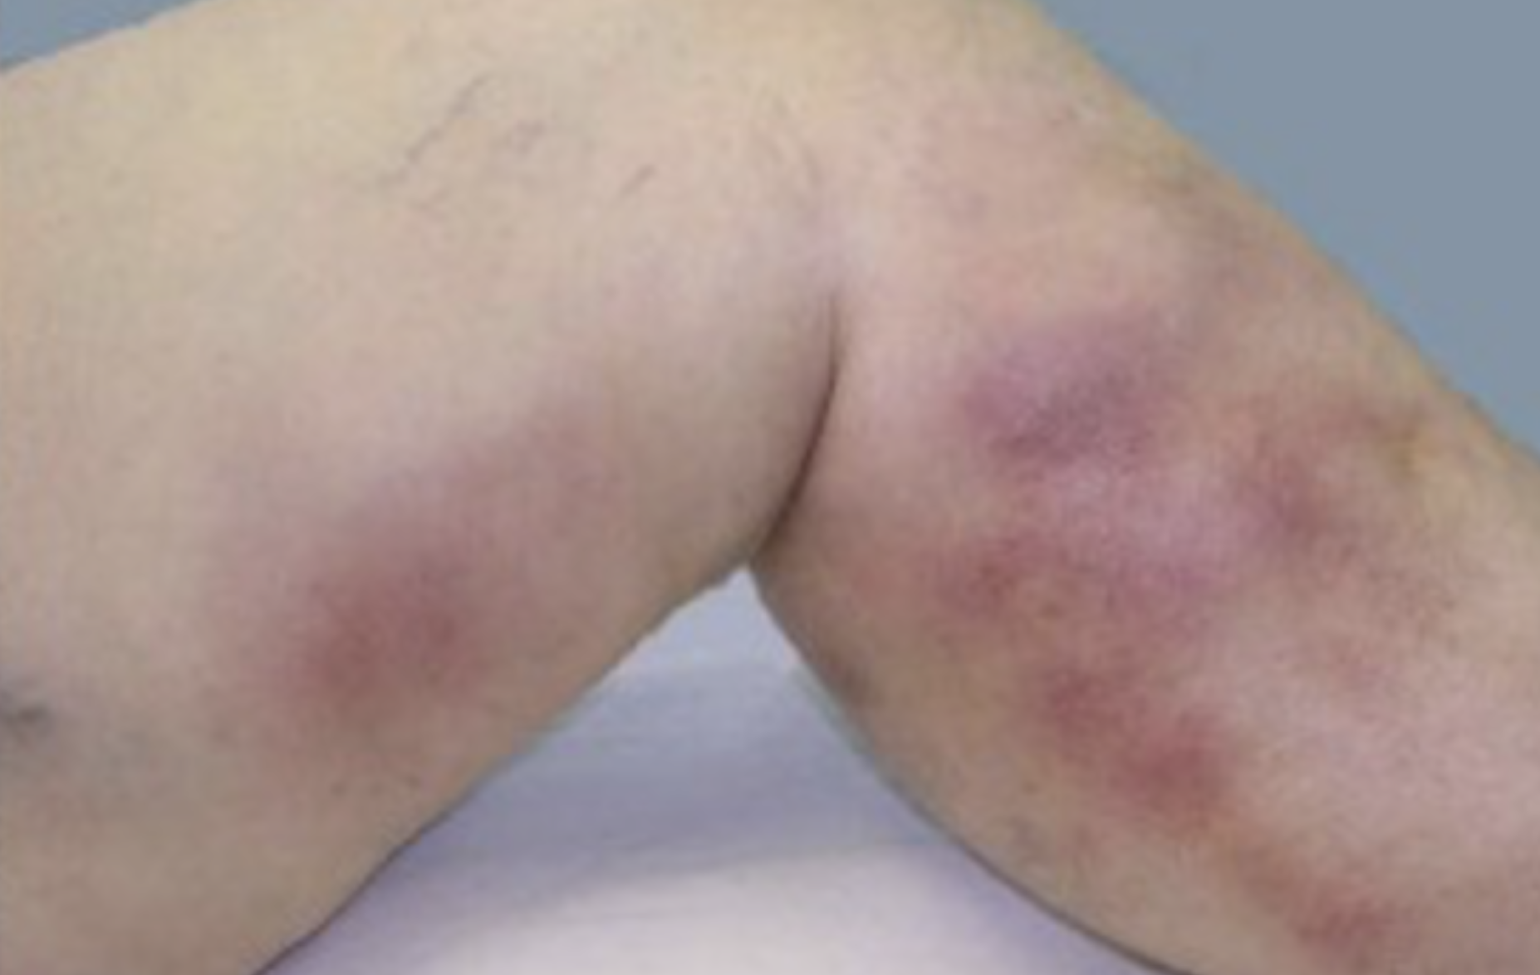
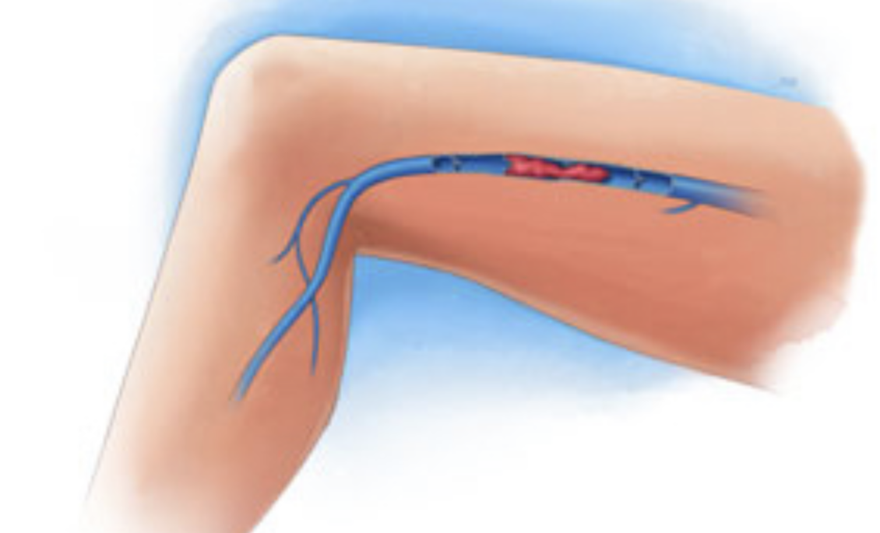
ВЕНОЗНЫЙ ТРОМБОЗ

Slide 28
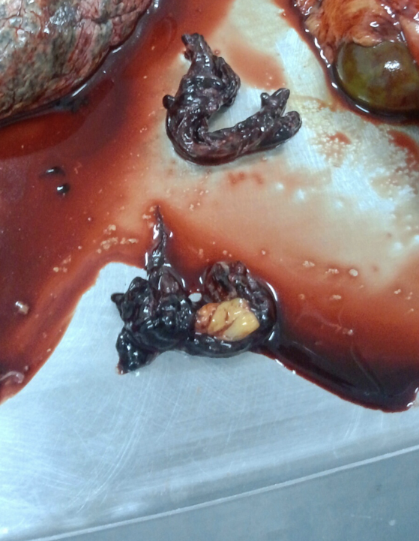
Тромбоэмболия легочной артерии
1 случай на 1000 населения в год
Летальность до 30 %

Slide 29

Профилактика заболеваний вен
Активный образ жизни
Ограничение статических нагрузок, подъёма тяжестей
Ношение эластического трикотажа
Своевременное обращение к флебологу при появлении симптомов для проведения обследования и лечения.

